Slide 1
Publisher – subscriber

Slide 2
What is publisher/subscriber
Publish/Subscribe è pattern di messaggistica di comunicazione tra diversi “oggetti” dove il publisher pubblica messaggi verso un message broker senza curarsi di chi prenderà in carico il messaggi inviati, dall’altra parte abbiamo I subscribers collegati al message brocker che si sottoscrivono alla ricezione dei messaggi pubblicati dai publisher.
Questo tipo di approccio permette una comunicazione asincrona tra diversi servizi.

Slide 3
Brokers Comparison

Slide 4


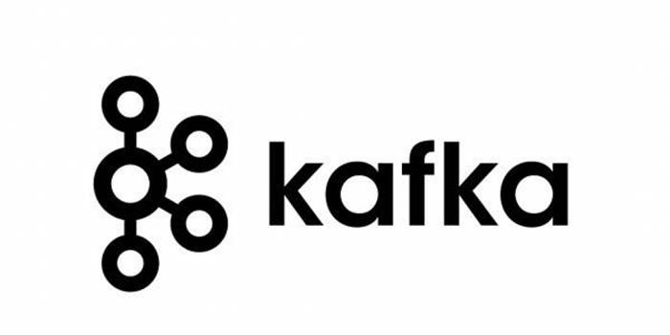
Principal Message brokers
Azure Service Bus
RabbitMQ
Kafka

Slide 5
Brokers Comparison
Scegliere il message broker corretto…
Quando, durante un analisi, si decide di mettere in gioco l’uso di un message broker per eseguire le nostre operazioni asincrone tra I nostri servizi, bisogna considerare un paio di punti importanti:
Broker Scale: considarare il numero di messaggi inviati ogni secondo nel Sistema
Persistency: capacità di persistere I messaggi
Processing Order: gestione dell’ordine di processamento

Slide 6
Brokers Comparison
RabbitMQ – A couple of Key Features
In base alle risorse e configuazione si può arrivare intorno ai 50k messaggi al secondo
Open-source project
Scalable and Flexyble, ci sono numerosi plugin aggiuntivi per poter configurare RabbitMQ secondo le proprie esigenze.
Management UI
Clustering: possibilità di clusterizzare piu server insieme e formare un singolo broker ….
Rabbit supporta tutti I linguaggi di sviluppo piu usati come Python, Java, .NET, PHP, Ruby, Javascript, Go.

Slide 7
Brokers Comparison
Apache kafka – A couple of Key Features
Può arrivare a gestire piu di un milione di messaggi al secondo
Durability: kafka persiste I messaggi su disco
Scalability: kafka permetter di scalare facilmente con zero downtime
Processamento dei messaggi in ordine di arrivo garantendo cosi la sequenzialita delle operazioni da eseguire. ….
Kafka supporta tutti I linguaggi di sviluppo piu usati come Python, Java, C/C++, .NET, PHP, Ruby, Javascript, Go.

Slide 8
Brokers Comparison
Azure service bus – A couple of Key Features
FIFO (first-in first-out): configurando le session permette di utilizzare l’approccio FIFO
Dead Lettering: dead letter queue dove vengono salvati I messaggi non ricevuti dai sottoscrittori o andati in errore durante l’elaborazione ….
Auzure Service Bus supporta tutti I linguaggi di sviluppo piu usati come Python, Java, C/C++, .NET, PHP, Ruby, Javascript, Go.

Slide 9
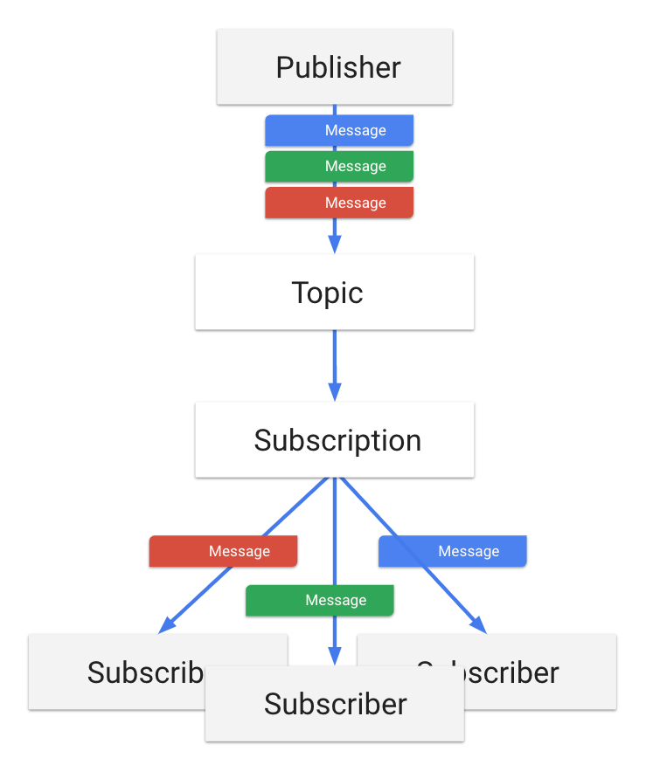
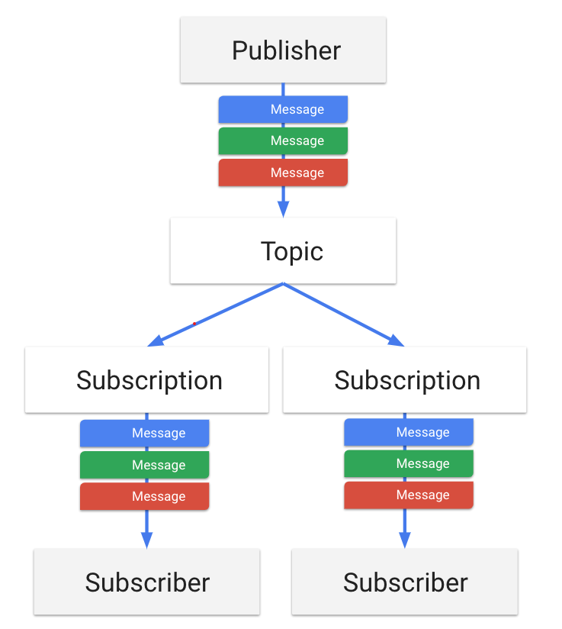
Message broker model
One-to-one
One-to-many
Notes:
Specificare il lavoro dell'excenge con piu code, quindi duplica il messagge uno per coda Una coda con piu sottoscrittori dove il messaggio non è duplicato ma I sottoscrittori vanno in competition e uno soltanto elaborerà il messaggio

Slide 10
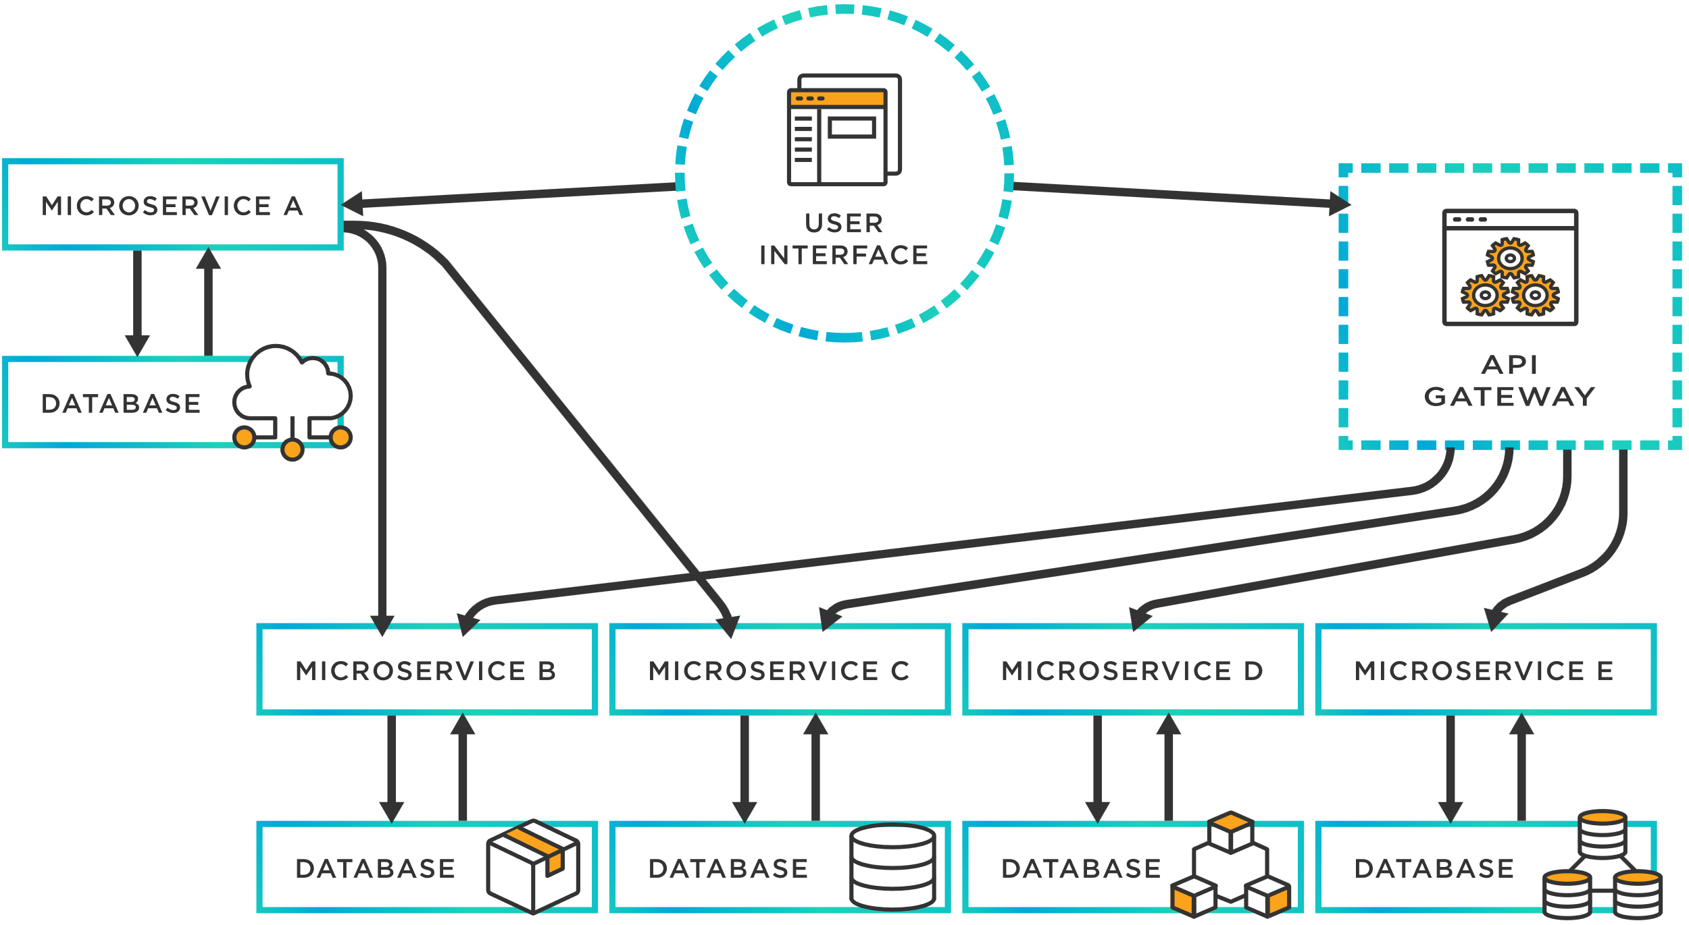
Microservices communication
One to Many
Synchronous
One-To-Many
Asynchronous
One-To-Many
Model
Sync
Protocol
Async
Synchronous
One-To-One
Asynchronous
One-To-One
One to One

Slide 11

MESSAGE DELIVERY MODE
DigitalWallets
Service
Message
Broker
Carts
Service
FundChanged
FundChanged
ACK
At most once delivery – Al massimo una consegna, il messaggio potrebbe può essere perso.
At least once delivery – Almeno una consegna, il messaggio può essere consegnato più volte.
MessageId – Indentificativo univoco del messaggio, inviato ad ogni messaggio.

Slide 12




Two armies Problem – part 1
Generale A
Generale B
Attacchiamo domani alle 4
Confermiamo
domani alle 4

Slide 13
Two armies Problem– part 2
Generale A
Generale B
Attacchiamo domani alle 4
Confermiamo
domani alle 4
Attacchiamo domani alle 4
IMPOSSIBILE CONSEGNARE IL MESSAGGIO ESATTAMENTE UNA VOLTA

Slide 14
OUTBOX TRANSACTIONAL PATTERN
DigitalWallets
Service
Message
Broker
Carts
Service
FundChanged
ACK
Upsert Fund
FundChanged
FundChanged
Entities
Outbox
Outbox Processor
FundChanged
Database Transaction

Slide 15
DEMO

Slide 16
EXACTLY-ONCE PROCESSING
DigitalWallets
Service
Message Broker
Carts
Service
FundChanged
ACK
Upsert Fund
FundChanged
FundChanged
Entities
Inbox
Deduplication
Unique Messages
Database Transaction

Slide 17
Iac – Infrastructure as code

Slide 18
Iac – Infrastructure as code
Con Infrastructure as Code (IaC) intendiamo un approccio alla gestione e al provisioning dell'infrastruttura che avviene tramite codice anziché con processi manuali.
IaC aiuta la tua organizzazione a gestire le richieste dell'infrastruttura IT, offrendo coerenza e riducendo al tempo stesso gli errori e le configurazioni manuali.
Vantaggi
Riduzione dei costi, tempi di setup e configurazione molto più rapidi
Accelerazione dei deployment
Riduzione degli errori
Infrastruttura più coerente
Eliminazione delle alterazioni alla configurazione
Esempi di strumenti IaC

Slide 19
Iac – Infrastructure as code
Per questo meetup abbiamo utilizzato Bicep che è un linguaggio fornito da Microsoft per distribuire le risorse Azure in modo coerente nei vari ambienti di sviluppo.
Alcuni “linguaggi/tool” alternativi a Bicep utilizzati per IaC:
Terraform
Ansible

